Slide 1
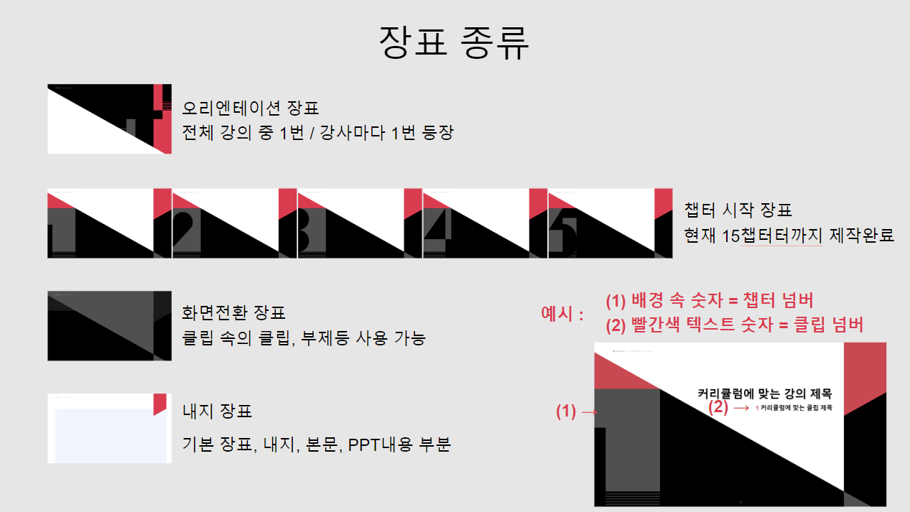

(가이드)

Slide 2


안녕하세요.
시그니처 백엔드 강의
Course 2. 백엔드 웹 개발 입문/실전을
진행하는 예상국입니다.
[ Course 2 ] 백엔드 웹 개발 입문/실전
PART1 | 웹 개발 입문과 데이터베이스 PART2 | 웹 서비스 개발 실전
PART3 | 최신/심화 웹 개발 실전

Slide 3

실전 프로젝트 2 프로젝트 베이스 개발

Slide 4

Filter Request, Response Log

Slide 5

Filter를 통한 로그설정
3.
Filter
Request
Handler Mapping
Controller
Service
DB
Filter
DispatcherServlet
Handler Interceptor
Response
Exception Handler

Slide 6
Api 공통 Spec 적용하기

Slide 7
API 공통 Spec
3.
API Spec
{
“result” : {
“result_code” : “200”,
“result_message” : “OK”,
“result_description” : “성공”,
},
“body” : {
…
…
}
}

Slide 8
Api Error Code 적용하기

Slide 9
Exception Handler 적용하기

Slide 10
Exception Handler
3.
Exception
Request
Handler Mapping
Controller
Service
DB
Filter
DispatcherServlet
Handler Interceptor
Response
Exception Handler

Slide 11
Interceptor 를 통한 Api 보안 적용

Slide 12
Interceptor
3.
Interceptor
Request
Handler Mapping
Controller
Service
DB
Filter
DispatcherServlet
Handler Interceptor
Response
Exception Handler

